Slide 1
Hodnotenie rizika misie dronov
(bakalárska práca)
Autor: Erik Mešina
Vedúci práce: prof. Ing. Elena Zaitseva, PhD.

Slide 2
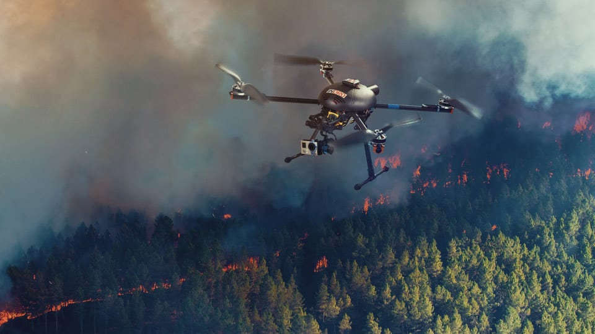
Úvod do problematiky a analýza súčasného stavu
Rastúce využitie dronov na trhu
Riešenie spoľahlivosti letu a kvality získaných údajov
Vytvorenie a zavedenie systému pre hodnotenie rizika misií dronov

Slide 3
Charakteristika objektu skúmania
Misia drona – je úloha, ktorú musí dron splniť
Kontrolné body – sú body, v ktorých počas monitorovania prebieha zber dát alebo kontrola polohy drona
Stavy misie (systému) – vo vyvíjanej aplikácií sú definované 2 stavy pre misiu: splnená a nesplnená
Druhy režimov misií dronov – v prípade použitia viacerých dronov pre 1 misiu môžu byť uplatnené 2 režimy: sériový a paralelný

Slide 4

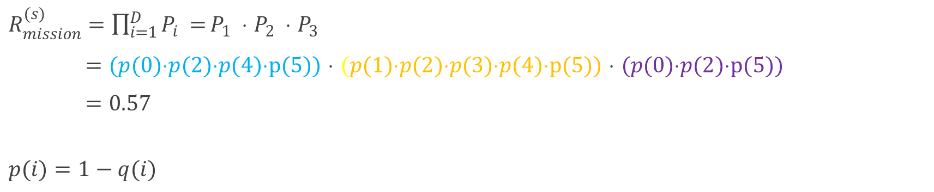
Príklad (sériový režim)
Drones (D): 3
Checkpoints: 6
Mission type: serial
Probabilities of loss of data collection in checkpoints:
q(0) = 0.2 q(1) = 0.15 q(2) = 0.3
q(3) = 0.1 q(4) = 0.2 q(5) = 0.25
x₂
x₄
x₀
x₅
x₁
x₃
$R_{mission}^{(s)}=\prod_{i=1}^{D}{P_{i }=}P_{1 }$ $\text{}$ $P_{2 }$ $\text{}$ $P_{3 }$
$=(p(0)$⋅$p(2)$⋅$p(4)\text{}p(5)) \text{} (p(1)\text{}p(2)\text{}p(3)\text{}p(4)\text{}p(5)) \text{} (p(0)$⋅$p(2)$⋅$p(5))$
$=0.57$
$$p(i)=1−q(i)$$

Slide 5
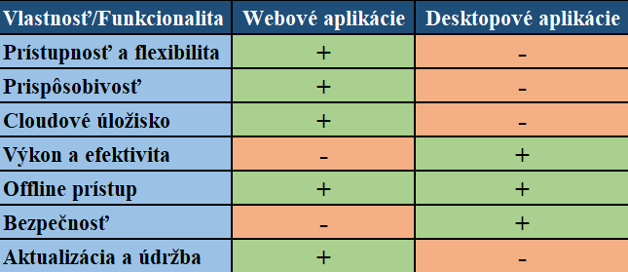


Výber vhodnej platformy pre aplikáciu

Slide 6
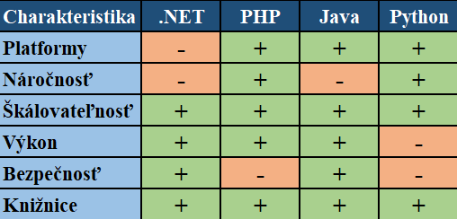

Výber vhodného programovacieho jazyka pre vývoj aplikácie

Slide 7
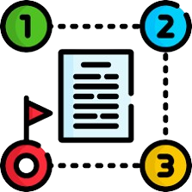
Postup vývoja softvéru
Analýza požiadaviek
Návrh a architektúra
Implementácia
Testovanie a vyhodnotenie

Slide 8

1. Analýza požiadaviek
Funkčné
Identifikácia používateľa
Vyhodnotenie misie dronov
Nefunkčné
Efektívne spracovávanie údajov
Zabezpečenie integrity údajov
Intuitívne a ľahko ovládateľné UI

Slide 9
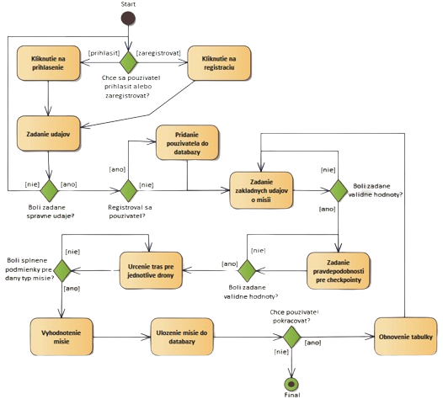
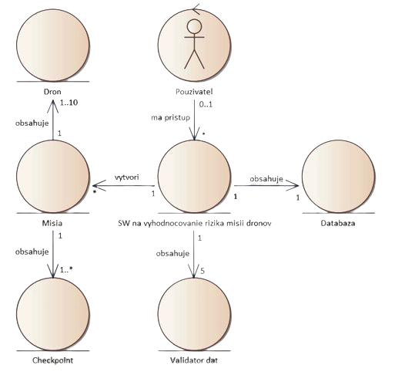
2. Návrh a architektúra

Slide 10



3. Implementácia
Frontend – Framework Bootstrap
Backend – Framework Vaííčko, Docker

Slide 11
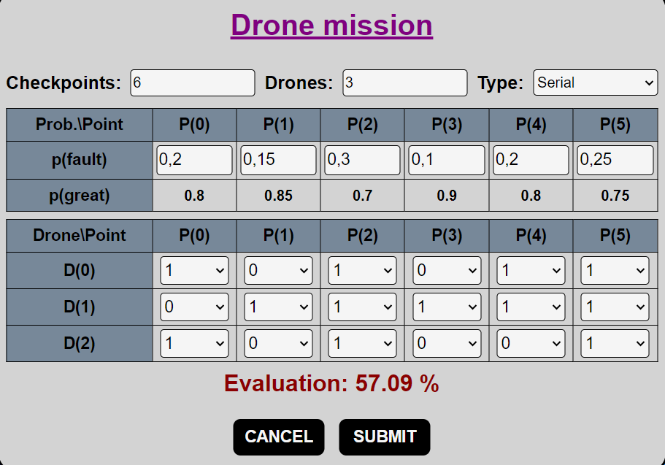
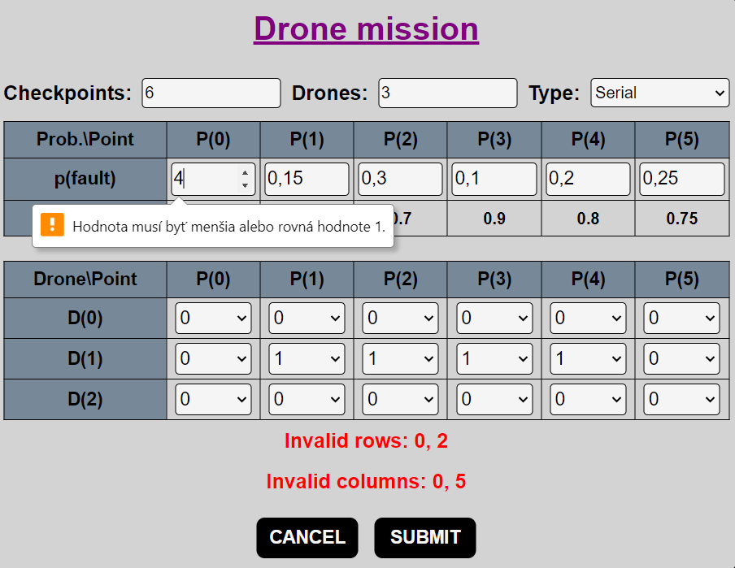
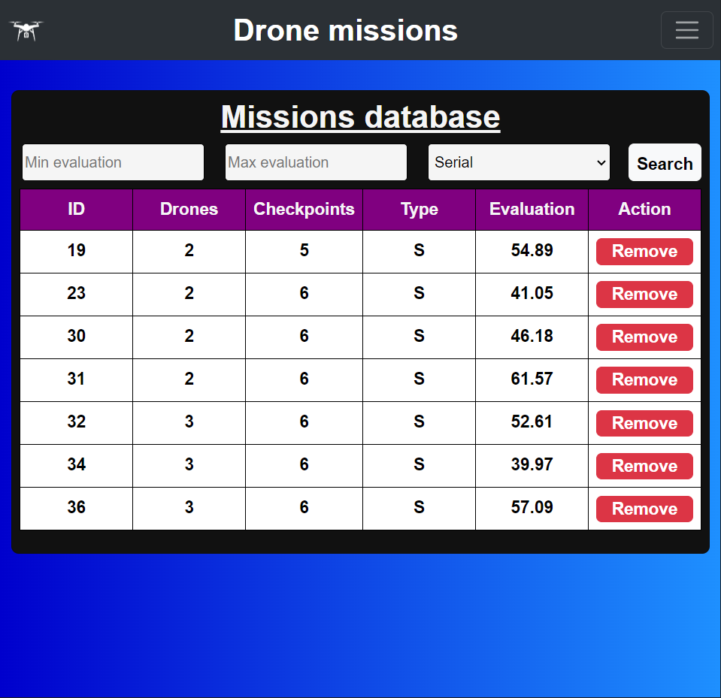
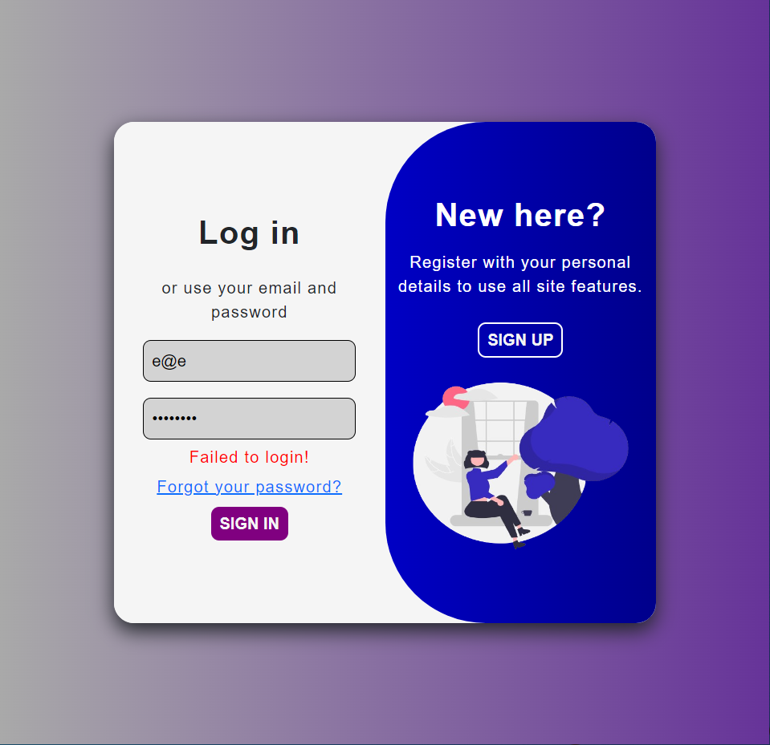
4. Testovanie a vyhodnotenie
Autentifikácia
Autorizácia
SQL injekcie
Robustnosť

Slide 12
Výsledky práce
Vytvorenie aplikácie pre hodnotenie a analýzu rizika misií dronov
Robustné a užívateľsky priateľské prostredie
Bezpečnostné opatrenia
Efektívne plánovanie misií
Flexibilný dizajn a budúce rozšírenia

Slide 13
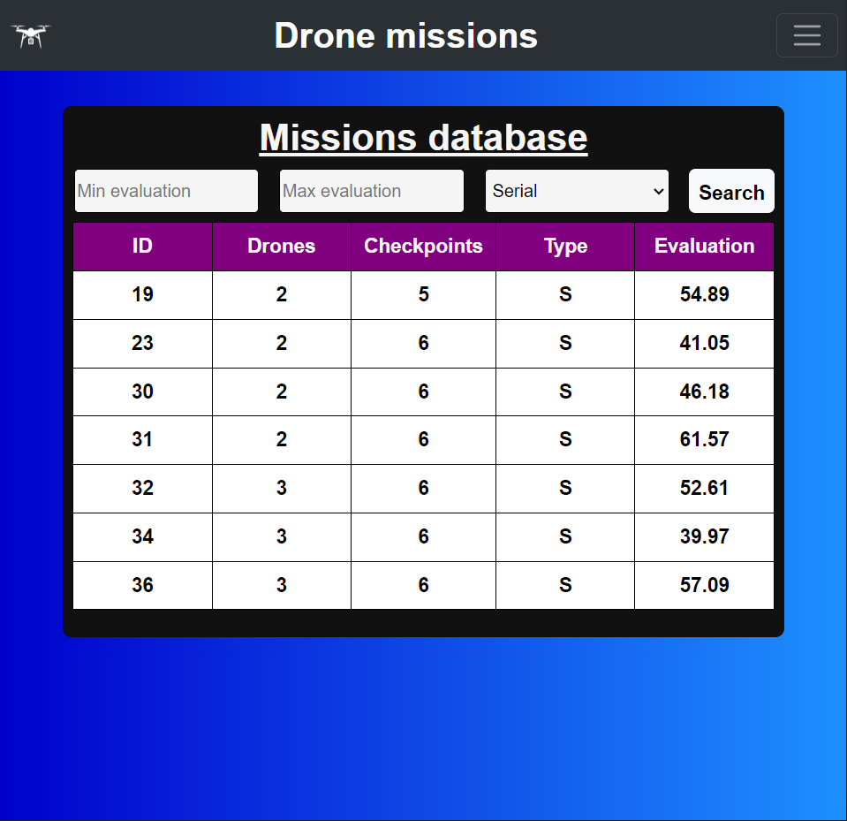
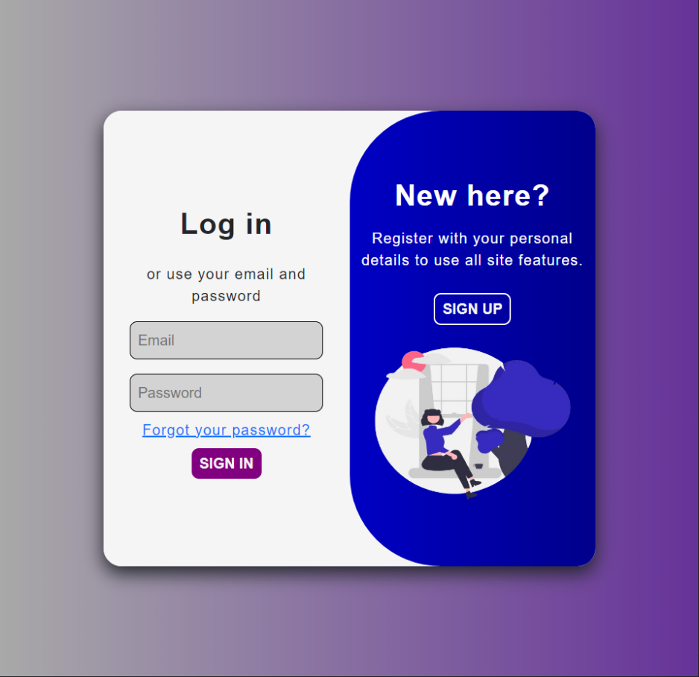
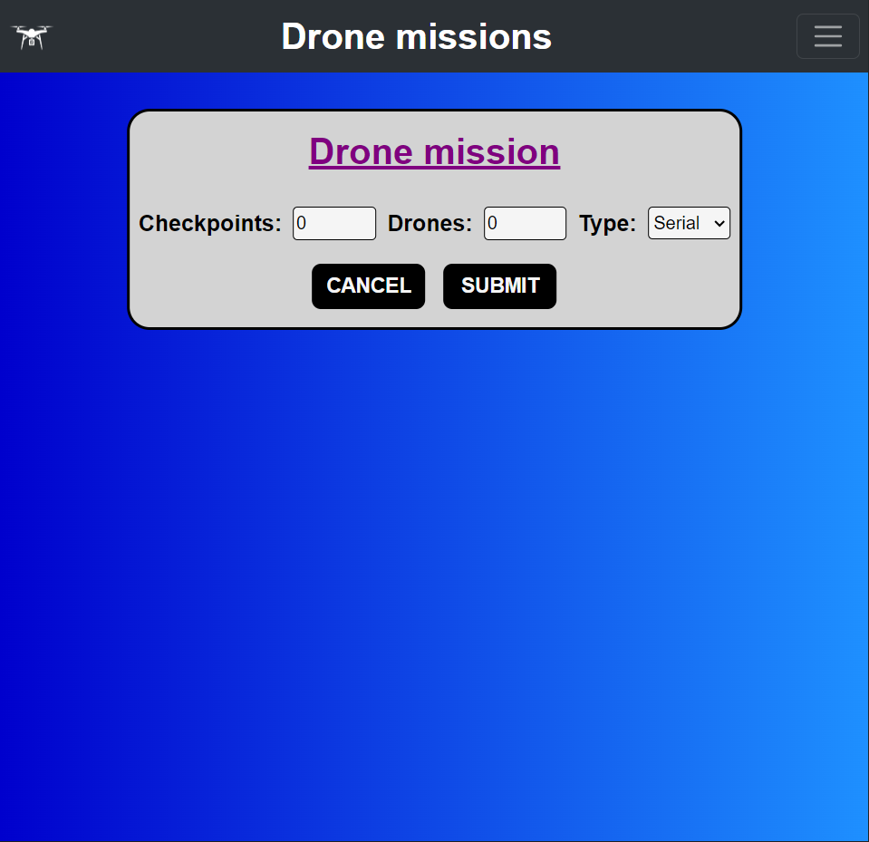

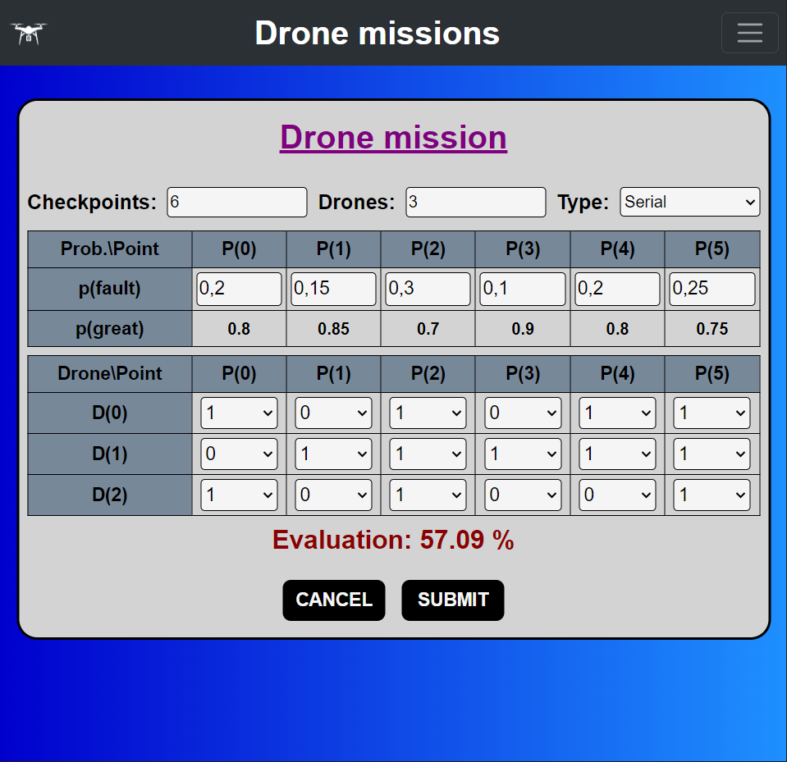
Ukážky aplikácie

Slide 14
Ďakujem za pozornosť
Erik Mešina
erik.mesina1@gmail.com
Hodnotenie rizika misie dronov

Slide 15
Odpovede

Slide 16
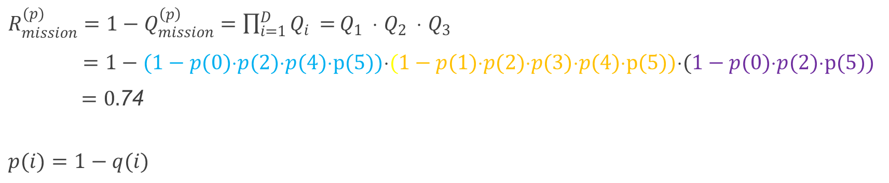
Príklad (paralelný režim)
Drones (D): 3
Checkpoints: 6
Mission type: parallel
Probabilities of loss of data collection in checkpoints:
q(0) = 0.2 q(1) = 0.15 q(2) = 0.3
q(3) = 0.1 q(4) = 0.2 q(5) = 0.25
x₂
x₄
x₀
x₅
x₁
x₃
$R_{mission}^{(p)}=1−Q_{mission}^{\left(p\right)}=\prod_{i=1}^{D}{Q_{i }=}Q_{1 }$ $\text{}$ $Q_{2 }$ $\text{}$ $Q_{3 }$
$=1−(1−p(0)$⋅$p(2)$⋅$p(4)\text{}p(5))\text{}(1−p(1)\text{}p(2)\text{}p(3)\text{}p(4)\text{}p(5))\text{}(1−p(0)$⋅$p(2)$⋅$p(5))$
$=0.$74
$$p(i)=1−q(i)$$

Slide 17


Slide 18
Koniec

